Slide 1
مُنَاظَرَةٌ بَيْنَ عُلُومِ اللُّغَة
Dr. Ehab Atta

Slide 3
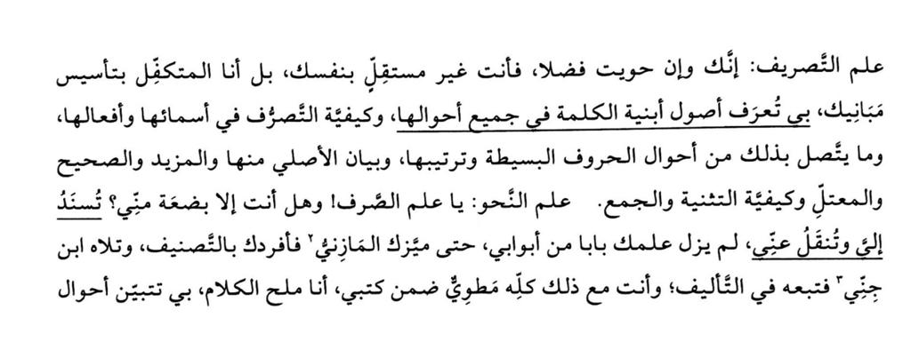

Slide 8
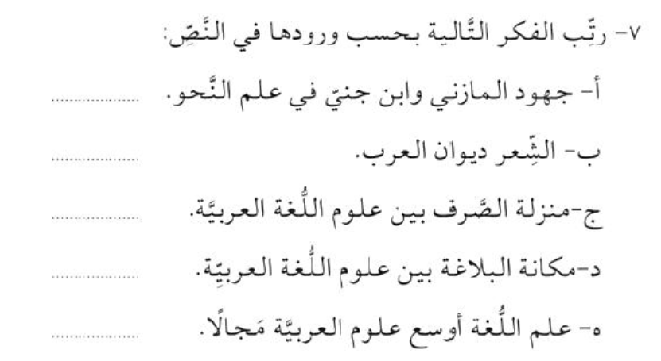

Slide 9
